Slide 1
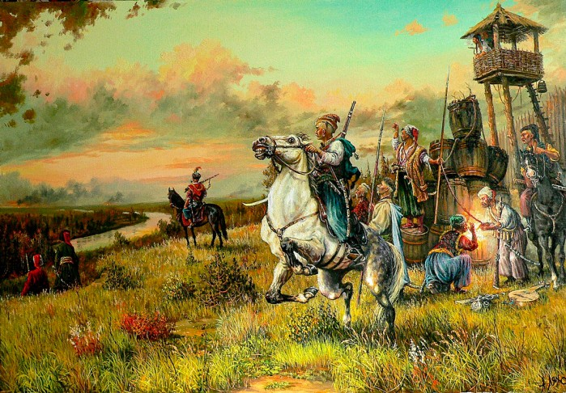

Slide 6
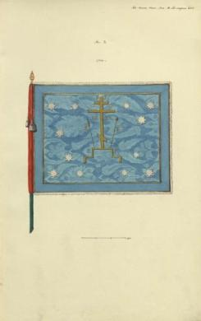
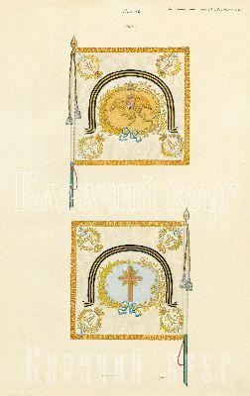
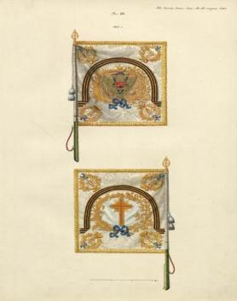

Slide 7
ФЛАГ ВСЕВЕЛИКОГО ВОЙСКА ДОНСКОГО

Slide 8
